Slide 1


BALOK
Tujuan Pembelajaran
Peserta didik dapat menentukan Luas Permukaan dan volume bangun ruang sisi datar
Sunggul Panjaitan, S.Pd . . . . Talenta Junior High School

Slide 2
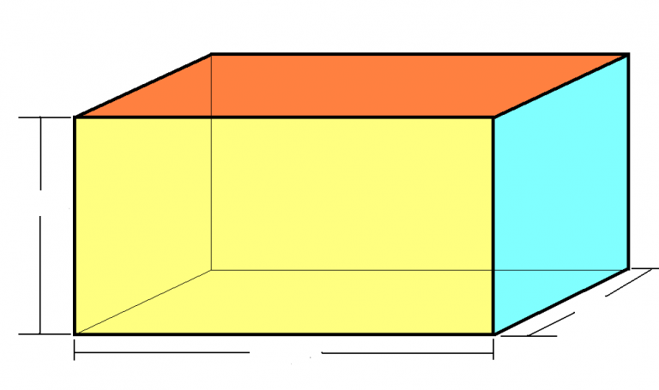
BALOK
3
1
Bidang/sisi Balok Memiliki . . . . Pasang bidang yang kongruen
3
2
1
Sunggul Panjaitan, S.Pd . . . . Talenta Junior High School

Slide 3
BALOK
2
Bidang/sisi pada Balok
Sisi Atas
Sisi Tegak
Sisi Alas
Sunggul Panjaitan, S.Pd . . . . Talenta Junior High School

Slide 4
BALOK
3
RUSUK Pada BALOK
Rusuk Lebar
Rusuk Tinggi
Rusuk Panjang
Sunggul Panjaitan, S.Pd . . . . Talenta Junior High School

Slide 5
BALOK
4
Keliling RUSUK BALOK = 4 . ( p + l + t)
t = 4 cm
l = 5 cm
P = 6 cm
Hitunglah keliling rusuk pada gambar diatas !
Jawab :
Keliling rusuk = 4.(p + l + t) = 4.(6+5+4)
= 4 . (15)
= 60 CM
Sunggul Panjaitan, S.Pd . . . . Talenta Junior High School

Slide 6
BALOK
5
Titik SUDUT : Pertemuan antara TIGA rusuk
H
G
E
F
D
C
A
B
8 Titik Sudut
Sunggul Panjaitan, S.Pd . . . . Talenta Junior High School

Slide 7
BALOK
6
E
F
Diagonal Bidang
Bidang ABEF
t
AF =
P² + t²
A
p
B
H
G
D
C
E
F
t
Bidang ABCD
l
AC =
P² + l²
D
C
A
p
B
l
A
p
B
F
G
Bidang BCEG
t
BG =
t² + l²
B
l
C
Sunggul Panjaitan, S.Pd . . . . Talenta Junior High School

Slide 8
BALOK
7
Diagonal Ruang ( DR )
Garis yang menghubungkan 2 titik sudut yang berhadapan
H
G
E
F
t
DR =
p² + l² + t²
D
C
l
A
p
B
Sunggul Panjaitan, S.Pd . . . . Talenta Junior High School

Slide 9
BALOK
8
Bidang Diagonal ( BD )
Garis yang menghubungkan 2 titik sudut yang berhadapan
H
G
E
F
t
DR =
p² + l² + t²
D
C
l
A
p
B
Sunggul Panjaitan, S.Pd . . . . Talenta Junior High School

Slide 10
BALOK
9
Luas Permukaan Balok
l × t
LP = 2 . ( p.l + p.t + l.t)
2
H
G
2
E
2
F
2
1
1
t
D
1
C
l
A
p
B
P × t
P × l
Sunggul Panjaitan, S.Pd . . . . Talenta Junior High School

Slide 11
BALOK
10
Volume Balok
V = p . l . t
2
H
G
E
F
t
D
C
l
A
p
B
Sunggul Panjaitan, S.Pd . . . . Talenta Junior High School

